Slide 1

Orquestração de Containers Agendamento no Kubernetes

Slide 2

Tópicos abordados
kube-scheduler
Labels e selectors
Taints, tolerations e afinidade
Requests e limits
DaemonSets
Static Pods

Slide 3
Componentes do control plane
etcd
kube-apiserver
kube-controller-manager
kube-scheduler

Slide 4
A seguir...
Como funciona o agendamento de pods no Kubernetes?

Slide 5
kube-scheduler
Processo do control plane responsável por assinalar Pods a Nodes
Determina quais Nodes são válidos com base em requerimentos e recursos disponíveis
Faz o rankeamento de Nodes válidos
Múltiplos schedulers podem user utilizados: o kube-scheduler é a implementação de referência

Slide 6
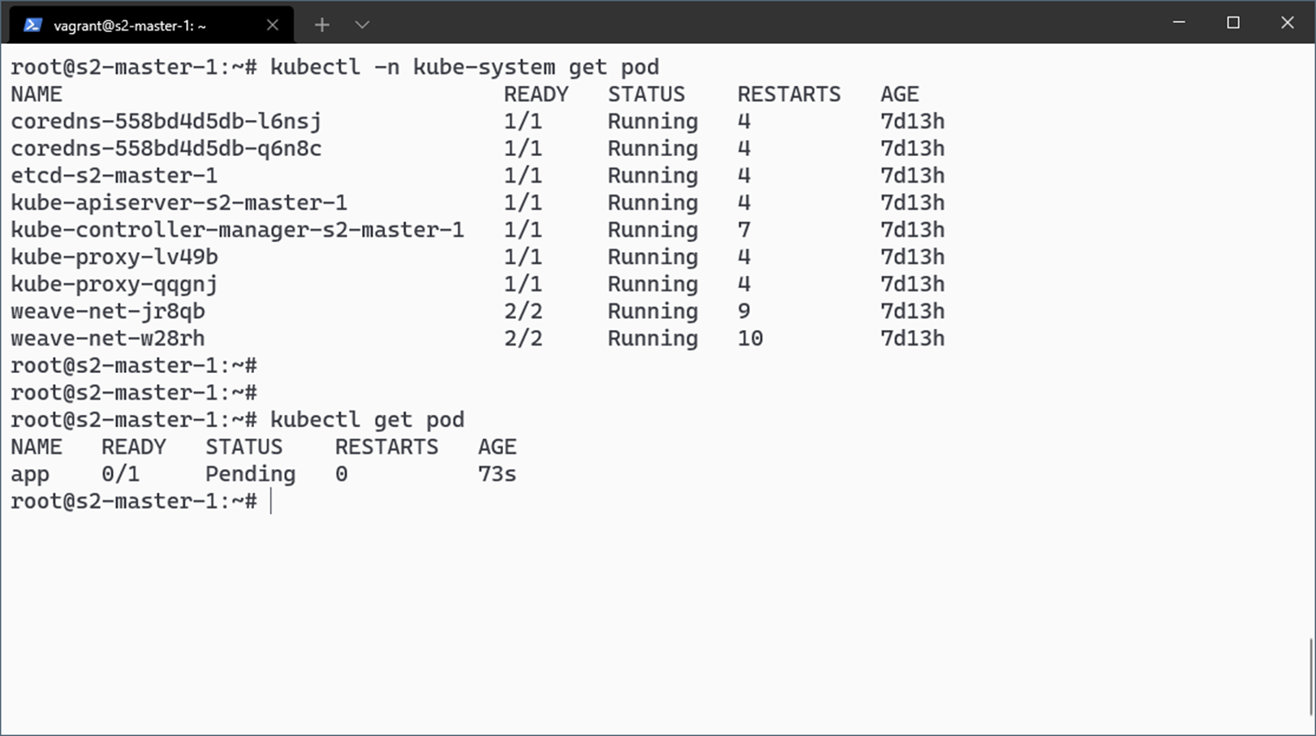
O que ocorre se não tivermos um scheduler?

Slide 7
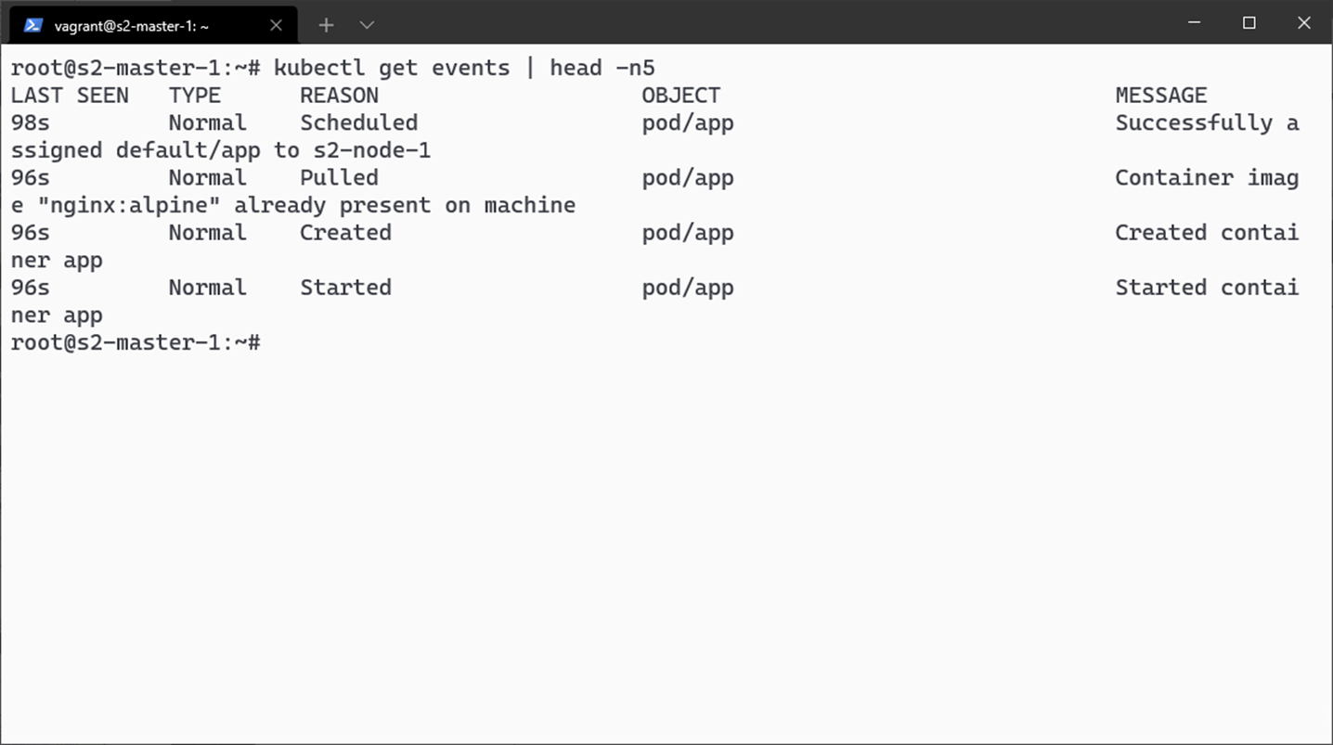
Uma vez que ele é disponibilizado...

Slide 8
Análise do processo de scheduling
https://www.alibabacloud.com/blog/a-brief-analysis-on-the-implementation-of-the-kubernetes-scheduler_595083

Slide 9
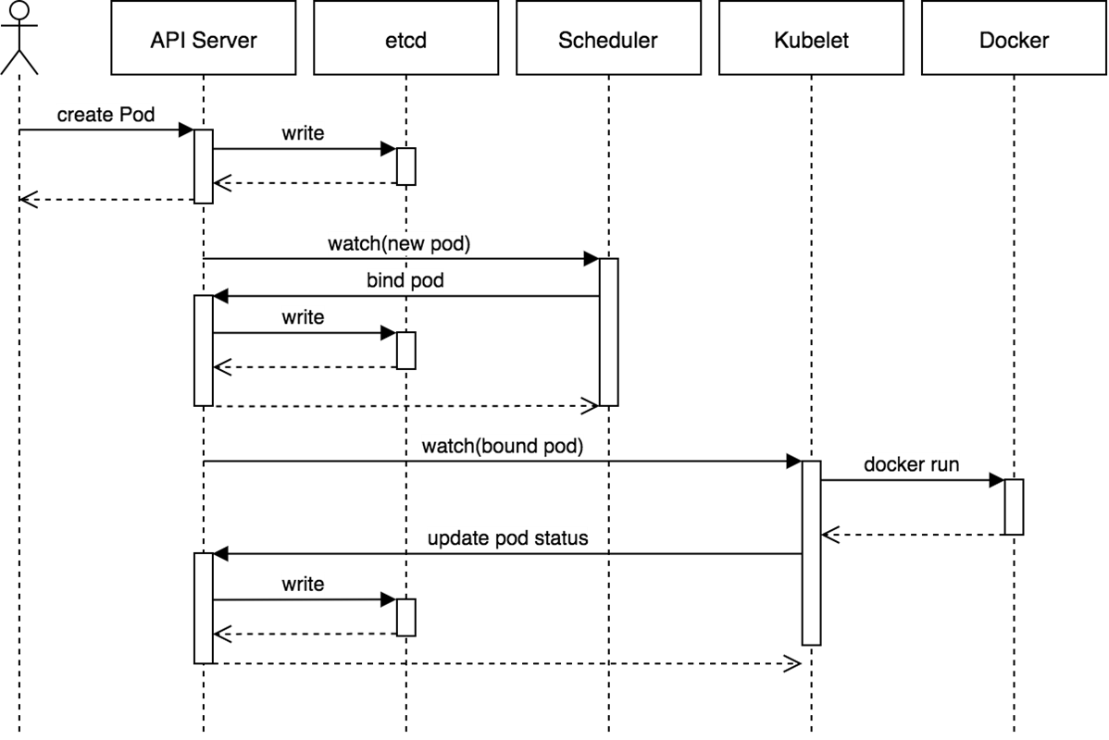
Visão geral

Slide 10
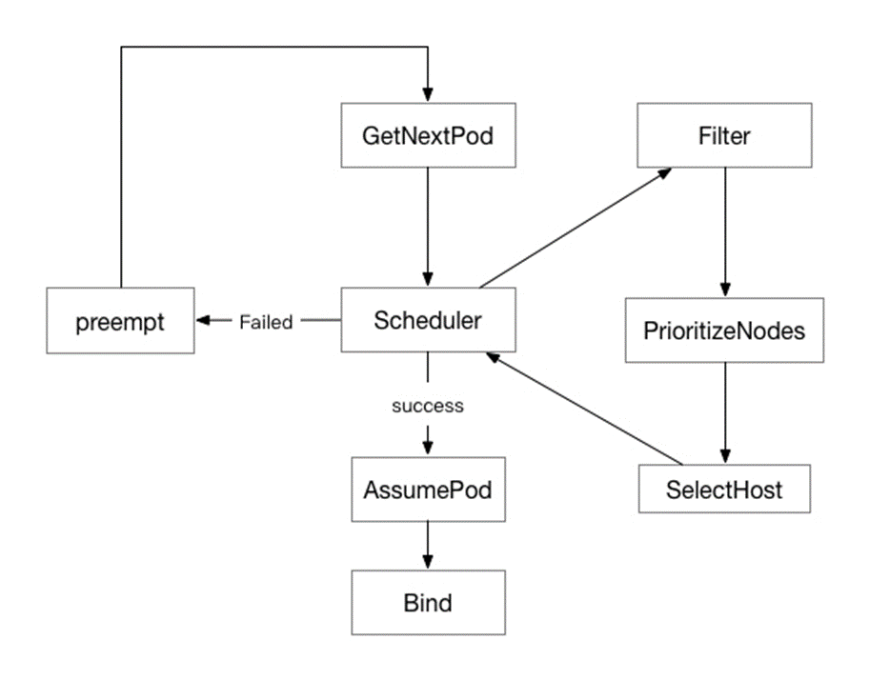
Tarefa de agendamento

Slide 11
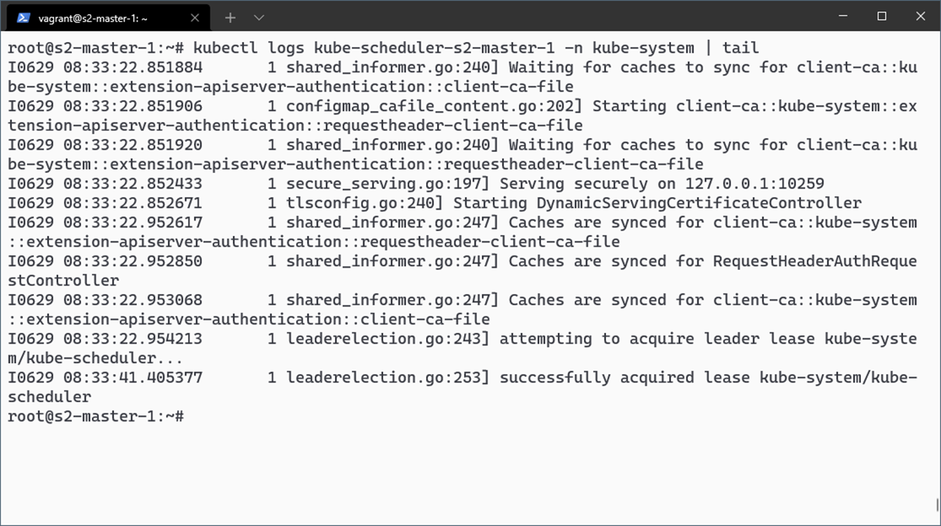
Visualizando logs do scheduler

Slide 12
Labels
Labels são pares chave-valor associados a objetos
(p.ex. Pods)
Utilizados para identificar atributos relevantes para usuários e administradores do Kubernetes
Podem ser utilizados para criar subgrupos de objetos
Podem ser criados e/ou adicionados a qualquer momento

Slide 13
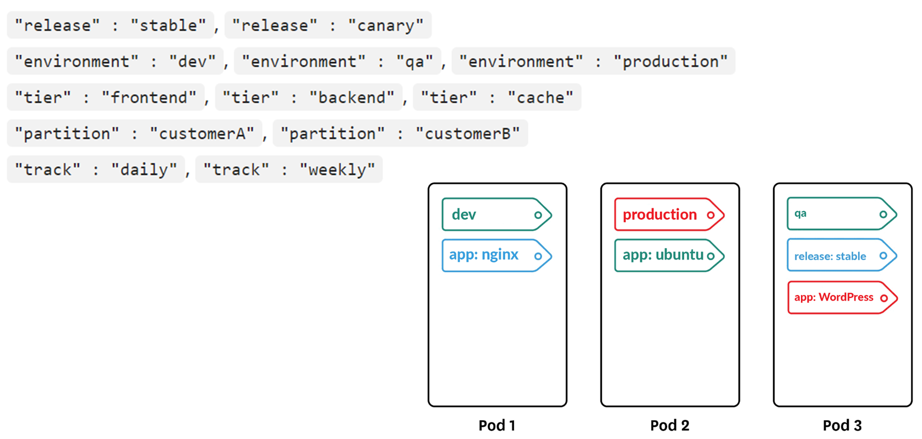
Labels frequentemente utilizados

Slide 14
Selectors
Label selectors são métodos de identificação de conjuntos de objetos
Primitiva básica de agrupamento no Kubernetes
Podem ser baseados em igualdade (equality) ou conjunto (set)
Podem ser exigidos múltiplos requerimentos em um mesmo selector, agrupados via AND lógico

Slide 15
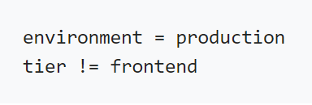
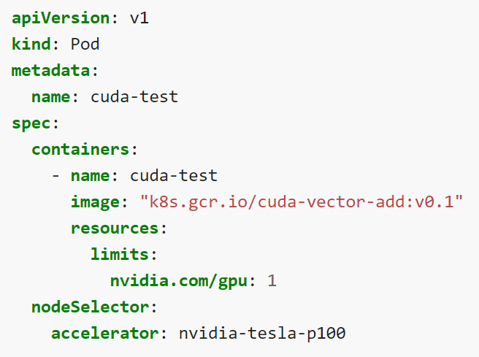
Equality-based

Slide 16
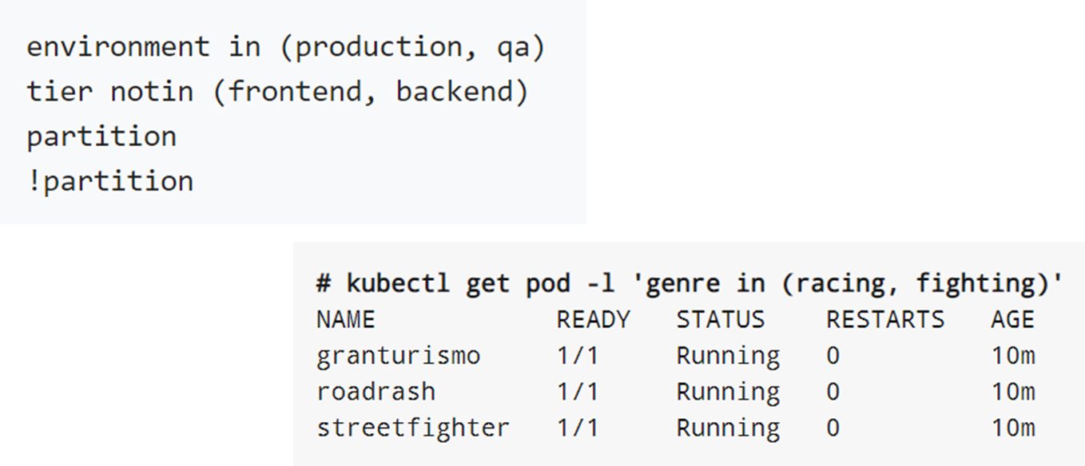
Set-based

Slide 17
Taints e tolerations
Afinidade é uma propriedade de pods que pode atraí-los a um conjunto de nodes
Taints fazem o oposto: permitem que um node afaste um conjunto de pods
Tolerations são aplicados a pods, e permitem scheduling em nodes compatíveis
Ambos podem ser usados em conjunto para garantir que pods sejam alocados em nodes apropriados

Slide 18
Por que utilizar?
Nodes dedicados a um grupo de usuários ou função
Nodes com hardware especializado
Remoção de pods baseada em taints (p.ex., em caso de problemas)

Slide 19
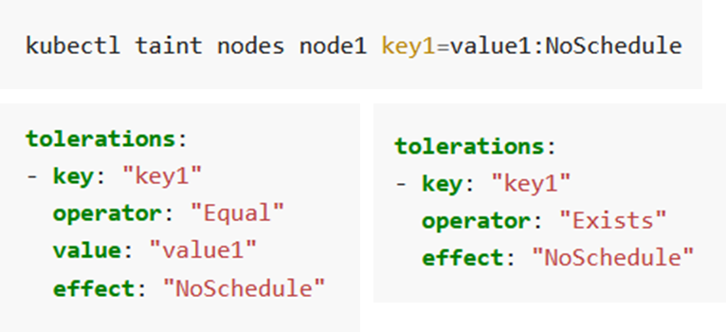
Aplicando taints e tolerations

Slide 20
Efeitos de taints
NoSchedule
PreferNoSchedule
NoExecute

Slide 21
Efeitos de taints

Slide 22
Pergunta:
Há algum taint aplicado a algum dos nodes do cluster?

Slide 23
Assinalando pods a nodes
nodeName
nodeSelector
Afinidade e anti-afinidade com nodes
Afinidade e anti-afinidade com pods

Slide 24
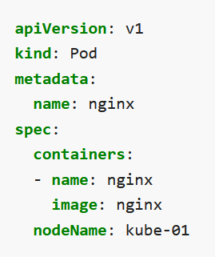
nodeName: simples, mas limitado

Slide 25
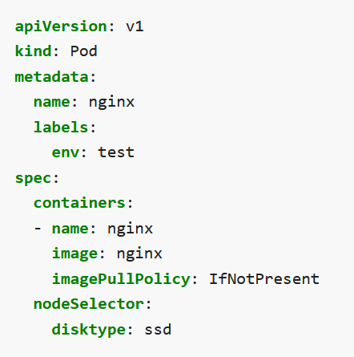
nodeSelector: selecionando por características

Slide 26
Afinidade e anti-afinidade com relação a nodes
requiredDuringSchedulingIgnoredDuringExecution
preferredDuringSchedulingIgnoredDuringExecution

Slide 27
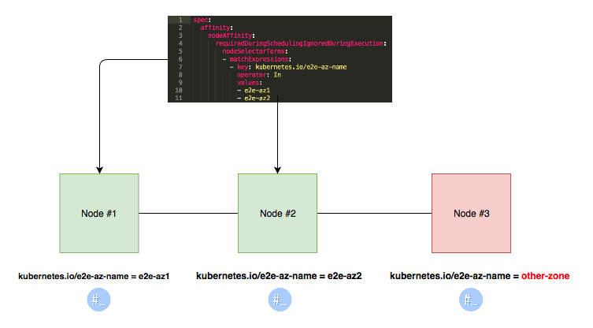
Afinidade com relação a nodes

Slide 28
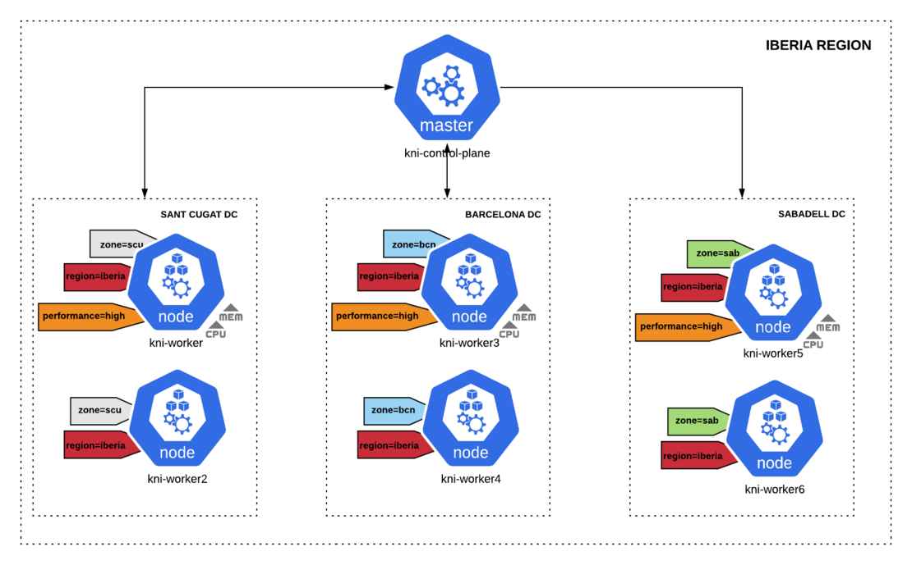
Um exemplo adicional

Slide 29
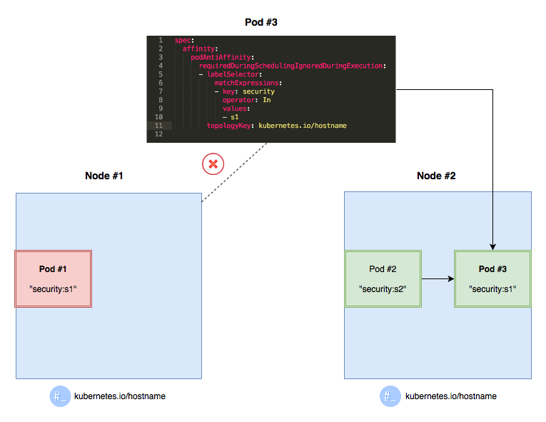
Afinidade e anti-afinidade com relação a pods

Slide 30
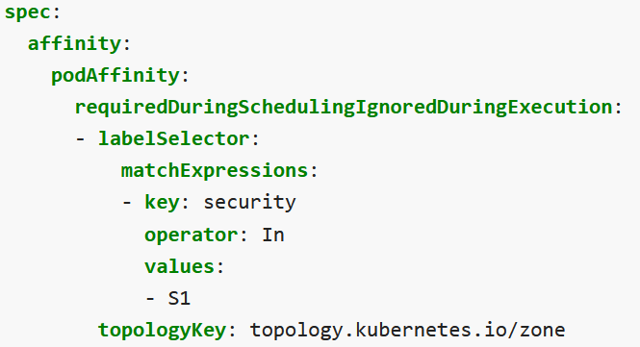
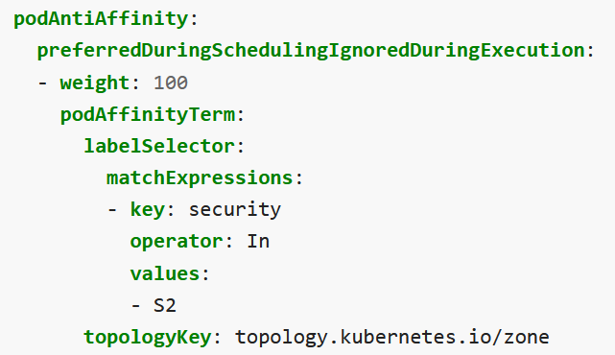
Afinidade e anti-afinidade com relação a pods

Slide 31
Um exemplo mais prático
https://kubernetes.io/docs/concepts/scheduling-eviction/assign-pod-node/#more-practical-use-cases

Slide 32
Requests e limits
Pode-se opcionalmente especificar recursos ao criar Pods
Requests dizem respeito aos recursos mínimos requeridos
Limits indicam limites máximos que não devem ser ultrapassados
Normalmente referem-se a CPU e RAM, mas há outros recursos

Slide 33
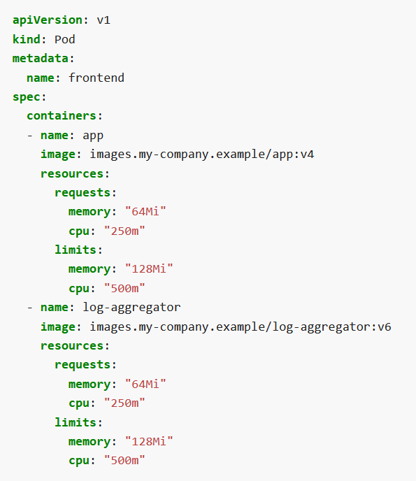
Requests e limits

Slide 34
Requests e limits
Fundamental ajustar recursos corretamente em clusters de produção
Monitoramento com metrics API
Limites de recursos podem ser configurados para namespaces

Slide 35
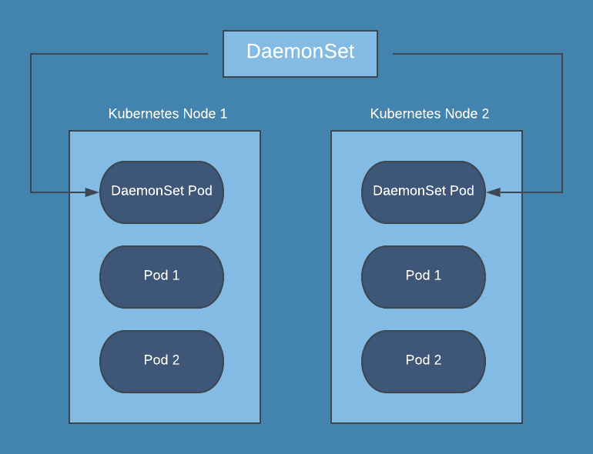
DaemonSets
Construto que permite garantir que todos (ou parte) dos nodes executem uma cópia de um pod

Slide 36
Alguns casos típicos
Executar um daemon de gestão de armazenamento em todos os nodes
Executar um coletor de logs em todos os nodes
Executar um daemon de monitoramento em todos os nodes

Slide 37
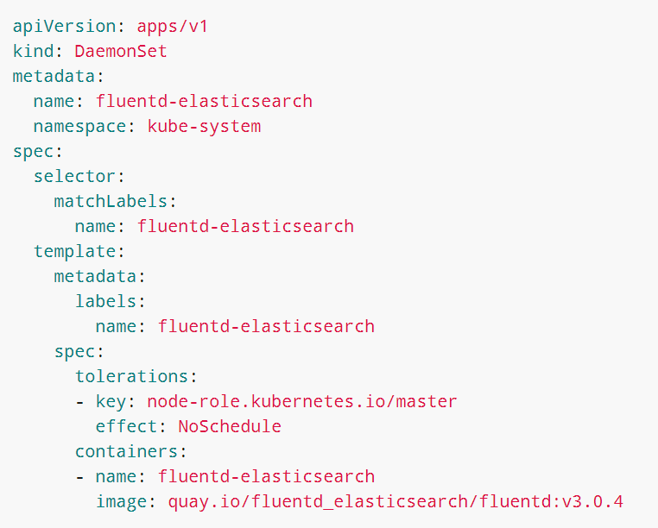
Sintaxe YAML

Slide 38
Explorando alguns exemplos
kube-proxy
weave-net

Slide 39
Static pods
Pods gerenciados diretamente pelo kubelet, sem gestão pelo apiserver
Pods espelho são criados no apiserver para visualização (não edição)
Pode ser criado com um arquivo manifest em diretório específico
Outra alternativa é o download de um arquivo manifest via URL

Slide 40
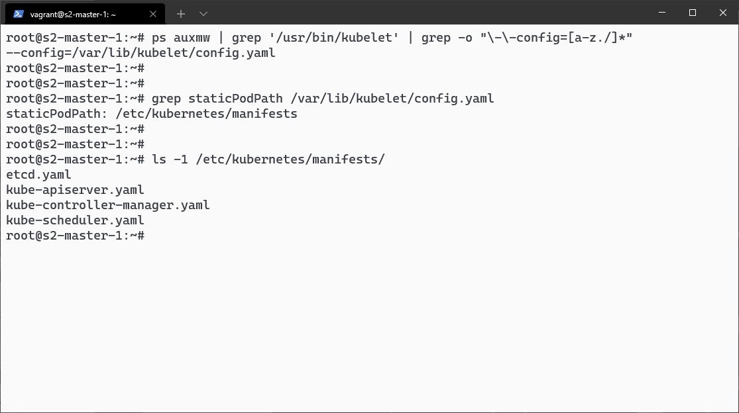
Static pods

Slide 41
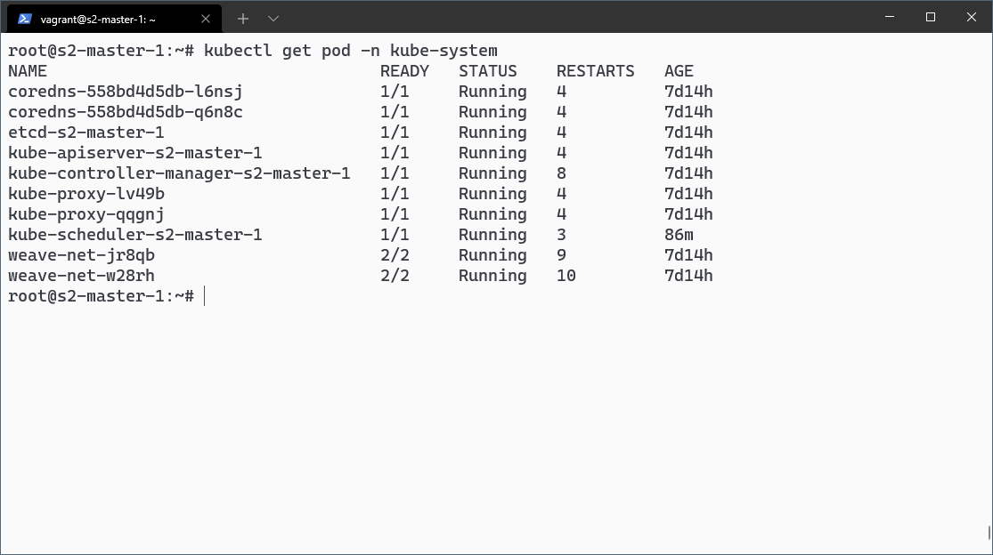
Static pods

Slide 42

Agendamento no Kubernetes

